Slide 1


职位评估—解决内部薪酬的公平性
薪酬设计地图

Slide 2

职位评估的流程
Notes:
成立12年、连续11年亏损的京东，2016年才开始盈利。

Slide 3
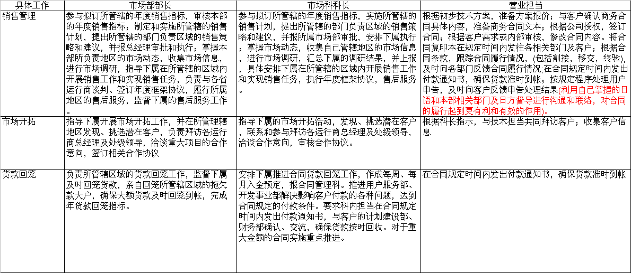
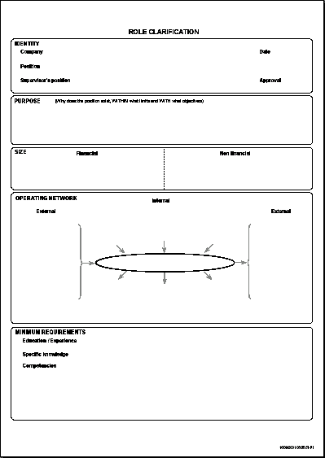
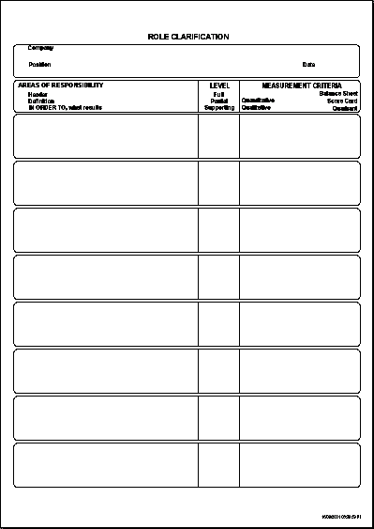
职位评估流程
1、澄清部门职责
2、职责匹配、职位设置优化
3、基于上述分析，完善职位说明
CEO
职位说明书
责任范围
结算部
信贷部
客户经理
汇款员
…..
客户经理
高级审单
……
信用分析
……

Slide 4
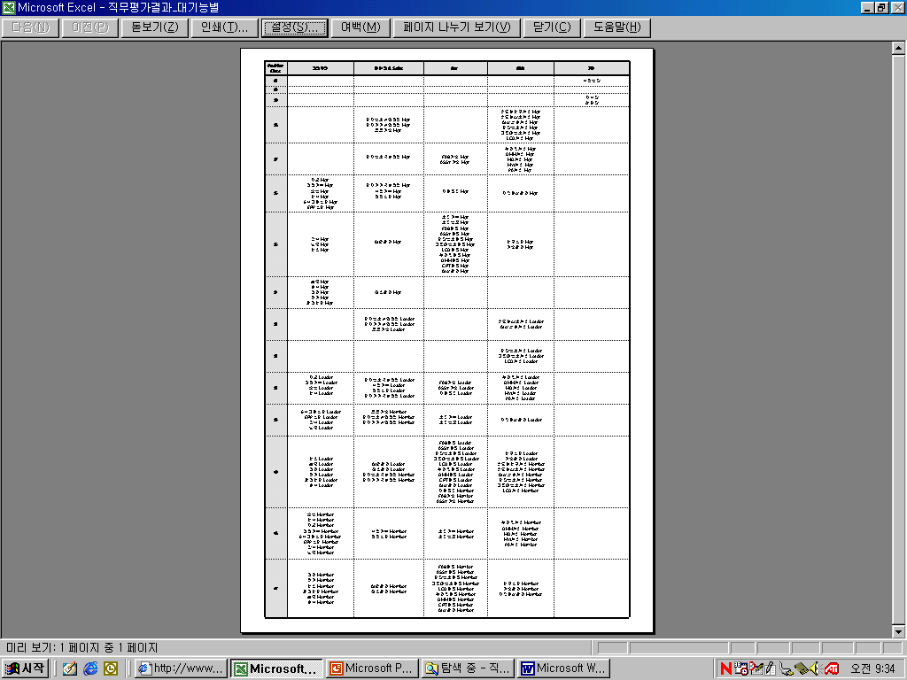
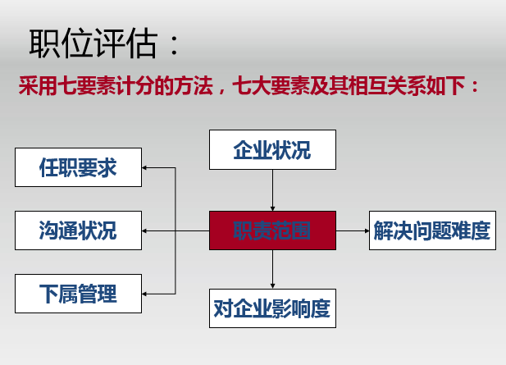
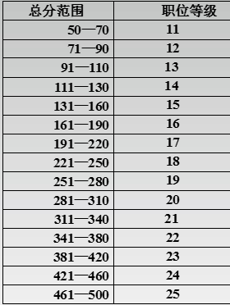
职位评估流程
4、职位评估
5、形成职级图
6、确定薪酬等级
使用七要素评估法，评估基准职位评估
根据职位评估的结果，形成职级图
根据确定的总分范围，设计薪酬等级

Slide 5
职位评估的过程和方法

Slide 6
职位评估的过程和步骤
选择标准职位
标准职位信息收集
建立评估委员会
与评估参与者进行沟通
培训评估委员会
职位评估
划分评估结果
由上至下评估
尽量不要受到前一岗位评估结果的影响
对于不熟悉的岗位需要进行阐述
评估到评估人所处岗位时，评估人回避
评估内容需要内部暂时保密
评估是一种判断，因此没有绝对正确的答案（集体决策、相应的样本量）

Slide 7
目前主要的岗位评估方法
可选方法
最常用的方法
排序法
职位归类法
评分法
要素计点法
先用评分法评估典型职位职位归类法
再用穿插法将其它职位归入职级表

Slide 8
目前主要的评估方法
方 法 | 是否量化 | 评价对象 | 比较的方法 | 优 点 | 缺 点
岗位排序法 | 否 | 对岗位整体进行评价 | 是在岗位与岗位之间进行比较 | 简单、操作容易 | 主观性大，无法准确确定相对价值
岗位分类法 | 否 | 对岗位整体进行评价 | 是将岗位与特定的级别标准进行比较 | 灵活性高、可以用于大型组织 | 对岗位等级的划分和界定存在一定人难度、无法确定相对价值。
因素比较法 | 是 | 对岗位要素进行评价 | 在岗位与岗位之间进行比较 | 可以较准确确定相对价值 | 因素的选择困难、市场工资随时在变化
要素计点法 | 是 | 对岗位要素进行评价 | 将岗位与特定的级别标准进行比较 | 可以较准确确定相对价值、适用于多类型岗位 | 工作量大，费时费力
常见的职位评估的方法
Notes:
就是国际五大人力资源咨询公司用的，比如说海氏三维评估、美世国际职位评估体系（IPE，International Position Evaluation），用因素提取法进行评估，第三个就是华信惠悦的全球职位评估系统（GGS），第四个要素是华信惠悦的十因素分析法，它是针对中国企业所开发的一个评估工具，还有一个是翰威特的七因素分析法，这些基本上是在目前人力资源管理领域里面相对通用的评估工具。

Slide 9
七要素评估方法

Slide 10
岗位评估系统因素
Organization
组织
+
Function / unit
部门
+
Position
岗位
Size 规模
Impact 影响
Supervision 监督管理
Area of responsibility
职责范围
Interaction 沟通技巧
Qualification 任职资格
Problem solving 解决问题
Environment 环境

Slide 11
岗位评估系统分数
468
190
180
130
105
90
30
15
10
5
10
10
10
5
1
2
3
4
5
6
7
任职资格
对企业的影响
监督管理
沟通技考
环境条件
责任范围
解决问题难度
影响
人数
独立性
频率
学历
创造性
风险
规模
类别
广度
技考
经验
复杂性
环境
职责规模
营业知识面
内外用处
职责范围
工作复杂程度

Slide 12
岗位评估系统七个因素的比重
环镜条件
解决问题难度
对企业的影响
任职资格
沟通技巧
总分数:
65-1193
责任范围
监督管理

Slide 13
因素一：对企业的影响
在岗位评估中占很大比重
在机构的同一层次,岗位越多,岗位的影响则越小
量度一个岗位对企业短期及长期的影响
由上而下进行评估

Slide 14
机构规模
岗位对企业的影响随著机构的规模不同,而有明显的不同
如何定义组织机构?
  一个前线功能组别 (例如:销售,生产)
  + 两个支援功能组别 (例如: 财政, 人力资源)

Slide 15
机构的性质
增值链
A
B
C
原料
构思
概念
系统
半完成
完成
方案
应用
包装
批发
通过销售网络
最终用户
顾客

Slide 18
对企业的影响
机构领导
(A级岗位)
功能组别
(B级岗位)
机构规模
功能组别
/业务组别
B级岗位)
工作范围
(C级岗位)
( D级或以下岗位)

Slide 19
对企业的影响
机构
级别
功能/业务组别
12
主要
11
相当
10
一些
9
有限
9
主要
B级岗位
8
相当
岗位
7
一些
6
有限
6
主要
C级岗位
5
相当
4
一些
3
有限
D级岗位

Slide 21
因素二：监督管理
人数 : 44
直接下属 : 9
间接下属 : 34
总下属人数 : 43
下属人数 : 43
监督
监督
沟通
沟通
监督=招聘/培训/开发/控制/指导/辅导... +功能报告
沟通=通知/交换意见/合作/团体工作...

Slide 22
下属人数（直间和间接）
明确管理者所具备的资格
包括所有监督的职员,直接报告的和通过下属间接报告的人也计算在内
当下属清楚地向两方上级报告, 将这类下属的人数除二

Slide 23
监督管理

Slide 24
因素三：责任范围
岗位所要求的活动范围和多样性
对岗位自身和下属工作作出决定和影响的独立程度
公司、市场所要求的知识程度。

Slide 25
广度
级别
8
领导机构
机构
7
领导几个功能组别
6
领导一个功能组别
功能组别
功能组别
业务组别
5
在不同功能组别内,担任不同的工作
责任范围
4
在同一功能组别内,担任不同的工作
3
在同一功能组别内,担任几个相似的工作
岗位
岗位
2
在同一功能组别内,担任相似的工作
岗位
1
在同一功能组别内,担任重复性的工作
岗位
!
接触
/
活动
/
责任

Slide 26
独立性
级别
7
咨询集团董事会后, 任职人为集团制定全面的目标和政策
6
任职人为机构制定作什么,为何作, 何时作,那里作和如何作
5
在功能组别内, 任职人制定作什么,为何作, 何时作,那里作和如何作
4
主管制定目标后,任职人独立实施和负责实施的结果
3
主管制定作什么和何时作并在主要环节进行监督
2
主管制定作什么,何时作和如何作并在每一环节进行监督
1
工作过程分明-作什么,为何作, 何时作,那里作,如何作都很清楚说明并受监督

Slide 27
独立性
级别
7
公司外
X
集团董事会控制
6
公司内
X
集团总裁控制
5
X
战略目标成就控制
4
X
以效果控制
3
X
X
X
检查控制
2
X
X
X
X
X
一步一步控制
1
X
X
X
X
X
X
X
时时刻刻受控制

Slide 28
营业知识面
机构
市场
2
3
4
3
4
5
1
营业知识面
≠
专业知识面
!

Slide 30
因素四：沟通技巧
技巧
频率
范围
每天
3
External 外部
2
Internal 内部
1
3
2
External 外部
2
决策
时常
Internal 内部
1
1
External 外部
2
偶尔
Internal 内部
1
3
External 外部
2
每天
Internal 内部
1
2
2
External 外部
2
谈判
时常
Internal 内部
1
1
External 外部
2
偶尔
Internal 内部
1
3
External 外部
2
每天
Internal 内部
1
1
2
External 外部
2
沟通
时常
Internal 内部
1
1
External 外部
2
偶尔
Internal 内部
1

Slide 31
沟通技巧
1 普通 一般性礼节和交换信息的交流
2 重要 要求与人合作,对人施加影响谈判,面试,销售,说服等
3 极大 对整个公司有重大影响的谈判和决策

Slide 32
沟通频率
天天
时常
偶尔

Slide 34
因素五：任职资格
学历
  机构要求的最低学历
  接受最少九至十年的义务教育
经验
  相关的实际经验
  不按工作年数评估, 而依据按岗位所需的知识和技巧程度
!
不应考虑任职者个人的学历和经验,因为这些通常不等于工作所需

Slide 35
任职资格
程度 | 程序 | 1 | 2 | 3 | 4 | 5 | 6 | 7 | 8
 | 工作经验 教育背景 | 无需工作经验 | 熟悉标准化工作流程，或会使用简单机器设备 （至少6个月） | 需要经验处理比较专业的事务，或工具、机器设备 （6个月到2年） | 从事该岗位需要相关工作领域的经验（从广度、或深度上） （2-5年） | 一项技术的专门经验或广泛的职能经验 （5-8年） | 深度和广度皆备的职能经验或一些跨职能的管理经验（8-12年） | 极深和极广的职能经验或大量跨职能的管理经验 （12-16年） | 非常丰富的跨职能管理经验 （16年及以上）
1 | 中学 | 15 | 30 | 45 | 60 | 75 | 90 | 105 | 120
2 | 中专、职业高中 | 30 | 45 | 60 | 75 | 90 | 105 | 120 | 135
3 | 大专 | 45 | 60 | 75 | 90 | 105 | 120 | 135 | 150
4 | 大学 | 60 | 75 | 90 | 105 | 120 | 135 | 150 | 165
5 | 硕士 | 75 | 90 | 105 | 120 | 135 | 150 | 165 | 180

Slide 36
因素六：解决问题
解 决 问 题 所 需 的 分 析 力 和 创 造 性
处 理 问 题 的 复 杂 性

Slide 37
解决问题的创造性
级别
7
Invention - more scientific, technical
6
市场上的新发明
5
源至外来的帮助,创造新的技巧和方法
4
源至内部的帮助,创造新的技巧和方法
3
在功能组别内, 改良工具,技巧和方法
2
在工作范围内,更新工具,技巧和方法
1
不需要改良

Slide 38
解决问题的复杂性
7
横跨几个机构
6
横跨整个机构
5
预测未来不确定的因素 - 研究复杂因素和对结果的影响,例如,准确性, 预测收入,成本,
岗位及反馈
4
预测 - 研究对结果的影响,例如,收入,成本及反馈
3
有选择的 - 需要分析
2
二选一
1
按常规工作 - 跟随指示
!
复杂性问题随著岗位的范围和规模增加,但创造性问题却不一样

Slide 40
因素七：环境
环境
  正常 - 不需/有限的适应
  非正常 - 技术设备因素及/或精神程序及/或需要体力劳动
风险
  正常 - 基于一些不能预测的事件妨碍正常运作
  非正常 - 经常面对政局不稳或工业风险

Slide 41
环境条件

Slide 42
职位评估体系介绍—要素评估法
总分范围 | 职位等级 | 总分范围 | 职位等级
50-70 | 6 | 301-350 | 13
71-90 | 7 | 351-400 | 14
91-130 | 8 | 401-461 | 15
131-170 | 9 | 461-520 | 16
171-210 | 10 | 521-580 | 17
211-250 | 11 | 581-640 | 18
251-300 | 12 | 641-700 | 19
示例
131+65+150+80+165+100+20=711

Slide 43
职位等级矩阵表
职位等级 | 总经办 | 营销 | 研发 | 生产运营 | 行政管理 | 财务
35 | 总裁
33 | 营销副总 研发副总
32 | 生产副总
31 | 行政副总
20
29 |  | 市场部经理 | 技术部经理 | 生产部经理 | 人力资源部经理 | 财务部经理
27 |  |  |  | 计划部经理
25 |  |  | 开发工程师
……

Slide 44
职位评估的结果和应运

Slide 45
职位评估的等级和应用
1、制定薪酬框架
2、进行薪酬分配和调整
3、进行组织管理及评价
例：
工资
0
1
2
3
4
5
30
等级

Slide 46
谢谢！

